Slide 1
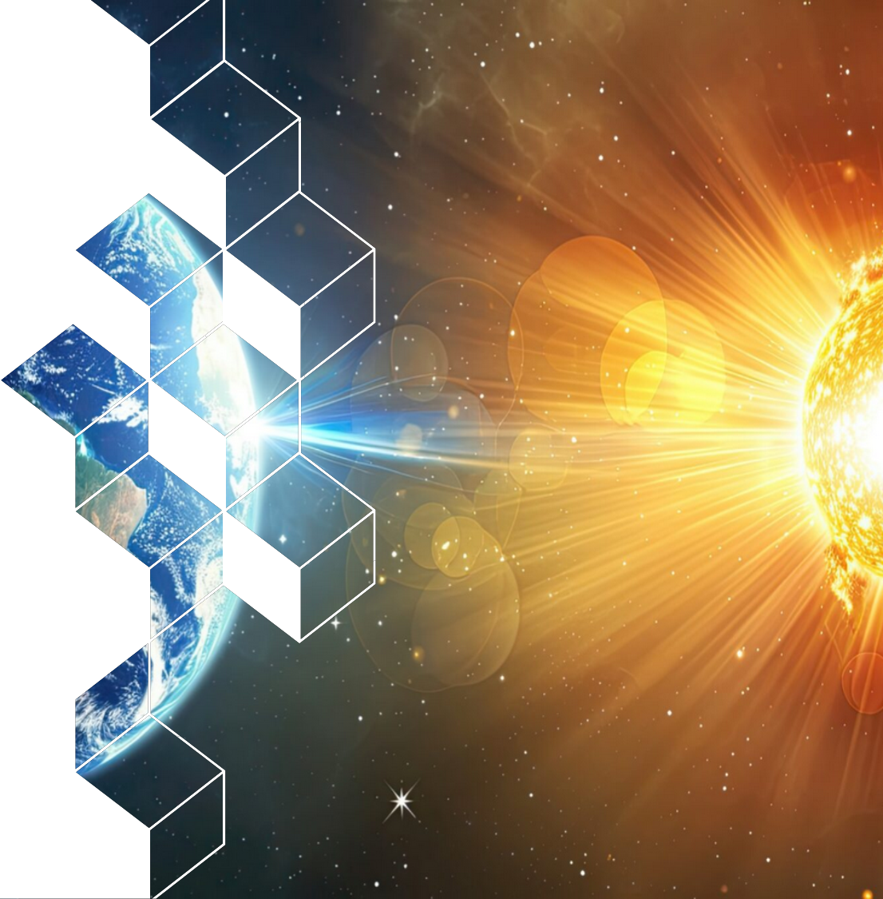


Source : www.reseau-teria.com
Interactions plasma-champ magnétique : de l’ionosphère aux experiences laser
Alixende Koulmann^{1,2}, Mélissa Menu^{1,2}, Jean-François Ripoll^{1,2}, Benoît Bernecker^{1,2}
¹ CEA, DAM, DIF, F-91297 Arpajon, France
² Université Paris-Saclay, CEA, LMCE, F-91680 Bruyères-le-Châtel, France
Par NASA Goddard Space Flight Center — Flickr: Magnificent CME Erupts on the Sun - August 31, CC BY 2.0, https://commons.wikimedia.org/w/index.php?curid=71773415
ATST : le 2 juin 2026

Slide 2
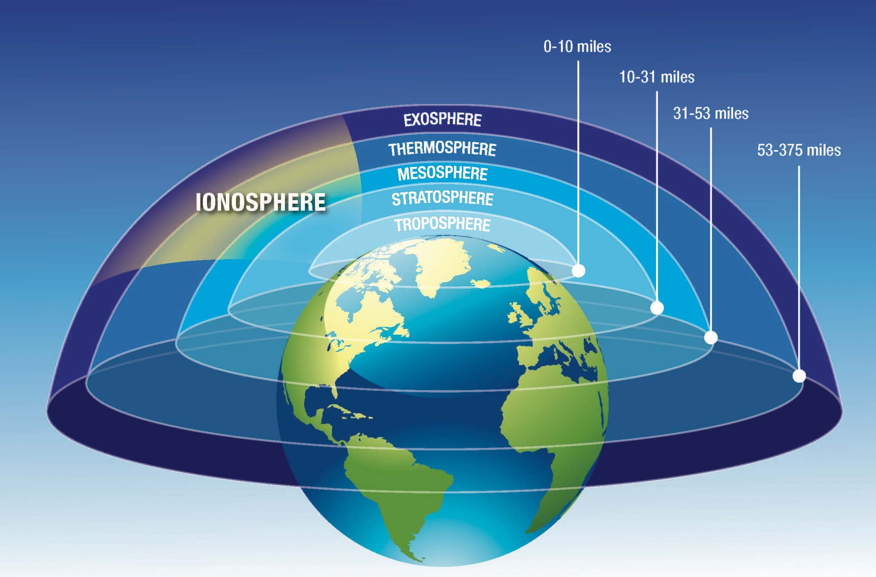
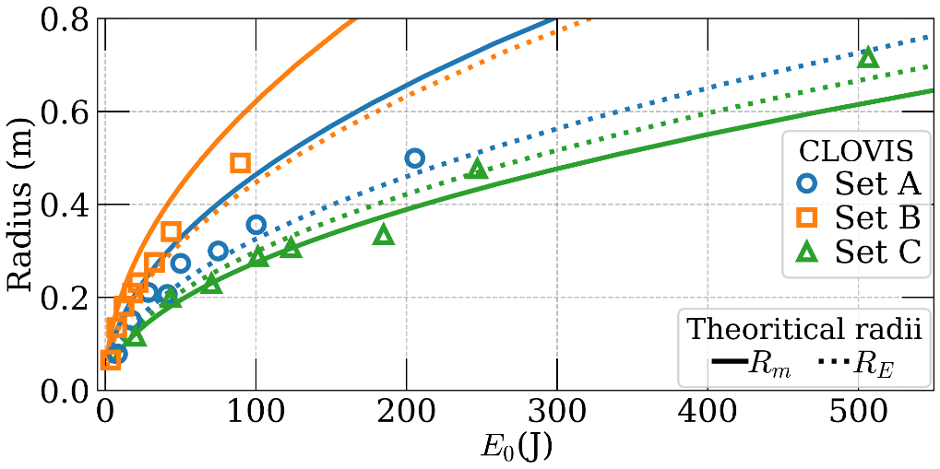
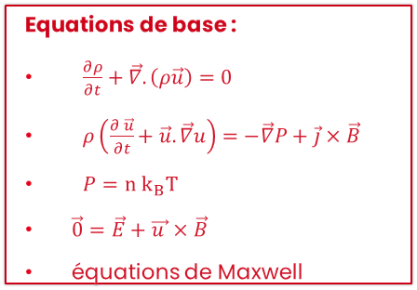
Sommaire
Expériences ionosphériques
Expériences laser
1
2
Code de simulation
Mesures de rayons de cavités
3
4
Equations de base :
$\frac{∂ρ}{∂t}+\vec{∇}.\left(ρ\vec{u}\right)=0$
$ρ\left(\frac{∂ \vec{u}}{∂t}+\vec{u}.\vec{∇}u\right)=−\vec{∇}P+\vec{j}×\vec{B}$
$P=n k_{B}T$
$\vec{0}=\vec{E}+\vec{u }×\vec{B}$
équations de Maxwell
ATST, Biarritz, 2 juin 2026
2/18

Slide 3
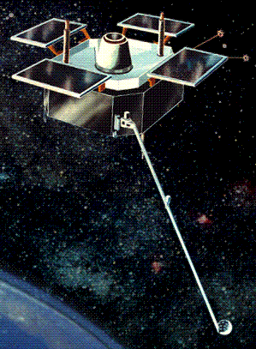
1. Expériences ionosphériques
L’ionosphère est une couche de l’atmosphère terrestre (80 km - 1000 km) ionisée par les UV solaires.
0-20 km
20-50 km
50-85 km
85-680 km
Les activités solaires perturbent l’ionosphère terrestre → En 1987, les misions AMPTE lâchent du Baryum dans l’ionosphère à 11 fois le rayon terrestre.
Missions spatiales coûteuses → Astrophysique de laboratoire : + de contrôle des paramètres physiques, + répétabilité.
680
-
10 000 km
1
2
3
4
Source : www.nolilab.com
Objectif : étudier les interactions plasma–plasma et plasma–champ magnétique à travers des comparaisons entre expériences et simulations numériques.
Satellites
Source : space.umd.edu
ATST, Biarritz, 2 juin 2026
3/18
Notes:
Reproduire des phénomènes naturel : queu de comètes
Mieu lié activité solaire et lacher de Ba : pour modéliser /comprendre , on réalise des exp

Slide 4
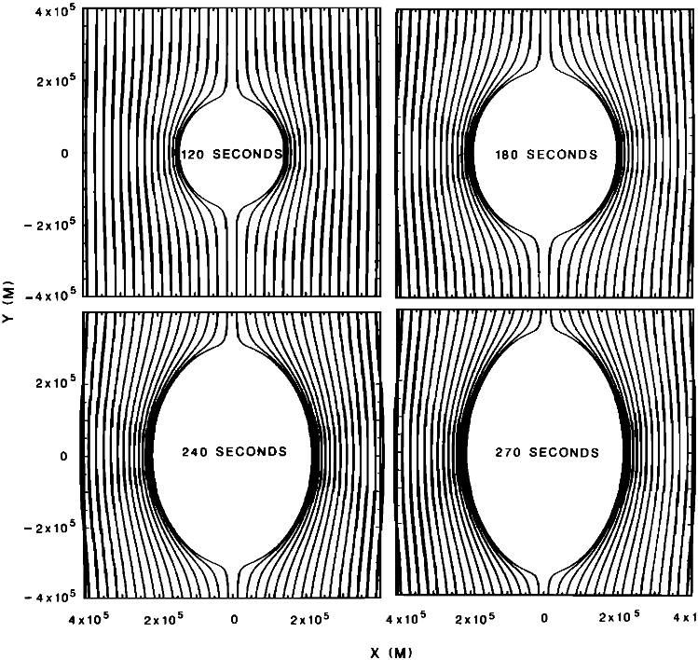
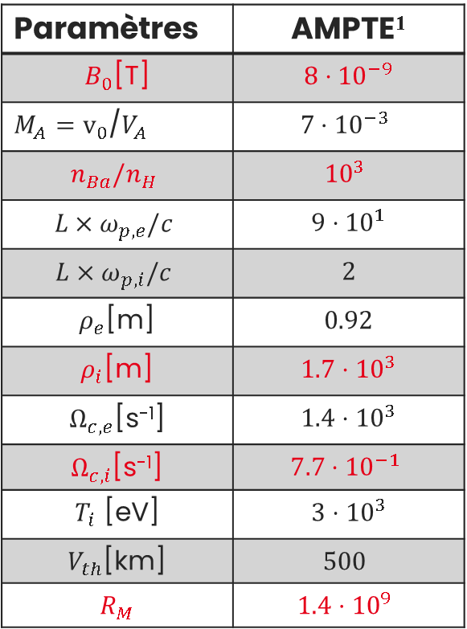


1. Expériences AMPTE
Simulation fluide de la compression du champ magnétique¹
$H$+
Paramètres | AMPTE¹
$B_{0}$[T] | $$8⋅{10}^{−9}$$
$M_{A}=v_{0}$/$V_{A}$ | $$7⋅{10}^{−3}$$
$$n_{Ba}/n_{H}$$ | $${10}^{3}$$
$$L×ω_{p,e}/c$$ | $$9⋅{10}^{1}$$
$$L×ω_{p,i}/c$$ | $$2$$
$ρ_{e}$[m] | $$0.92$$
$ρ_{i}$[m] | $$1.7⋅{10}^{3}$$
$Ω_{c,e}$[s⁻¹] | $$1.4⋅{10}^{3}$$
$Ω_{c,i}$[s⁻¹] | $$7.7⋅{10}^{−1}$$
$T_{i}$ [eV] | $3⋅{10}^{3}$
$V_{th}$[km] | $$500$$
$$R_{M}$$ | $$1.4⋅{10}^{9}$$
$$B_{a}^{+}$$
1
Les lignes de champ magnétique bougent avec le plasma de Ba.
2
3
4
Ces phénomènes ont fait l’objet d’expériences d’astrophysique de laboratoire avec des lasers.
¹ Bernhardt et al. (1987)
ATST, Biarritz, 2 juin 2026
4/18
Notes:
Chnger la légendes fig de droite voir papier
+ discours expérimentale
Libre parcours moyen du Barium

Slide 5



2. Expériences de laboratoire type AMPTE
$$\vec{e_{z}}$$
x
$$\vec{e_{θ}}$$
$$\vec{e_{r}}$$
1
2
3
Champ magnétique
Cible Carbone
Plasma ambiant
au repos (H ou He)
4
ATST, Biarritz, 2 juin 2026
5/18

Slide 6
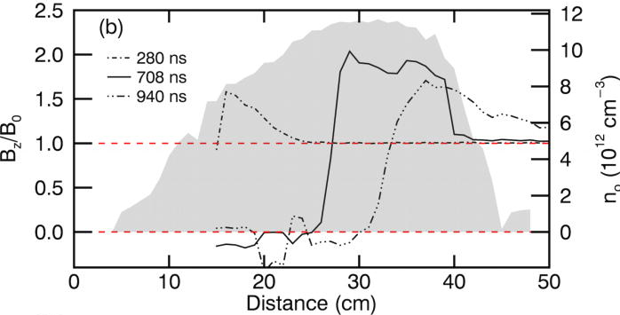

2. Expériences de laboratoire type AMPTE
$$\vec{e_{z}}$$
Profil de champ magnétique selon $\vec{e_{r}}$
x
$$B_{z}$$
$$\vec{e_{θ}}$$
$$\vec{e_{r}}$$
Schéma
1
2
$$Radius$$
3
Champ magnétique
Cible Carbone
Plasma ambiant
au repos (H ou He)
Plasma débris énergétique
Plasma ambiant accéléré
Résultats
expérimentaux ¹
4
¹ Schaeffer et al. (2015)
ATST, Biarritz, 2 juin 2026
6/18
Notes:
Donner le terme de cavity à l’orale, exp designé por reproduire lacher de Ba
Laser caracteristic used at LAPD :
Time ~ 25 ns,
Energy ~ 20-190 J
Intensity ~ 0,5 – 2 10¹² W/cm²
Density ratio: between 1/10 et 1/40
$$β<1 ∈\left[0,01 ;0,04\right]$$

Slide 7
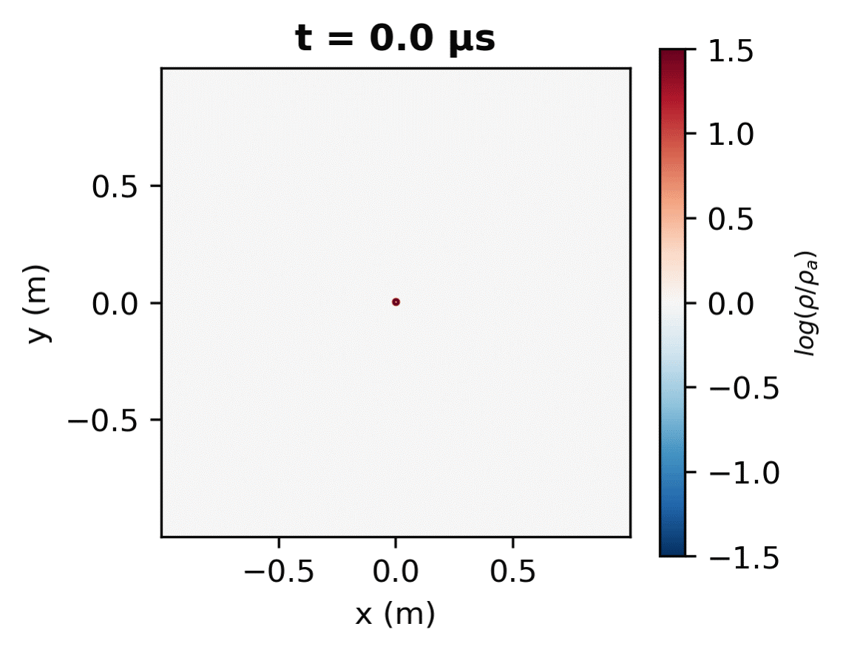
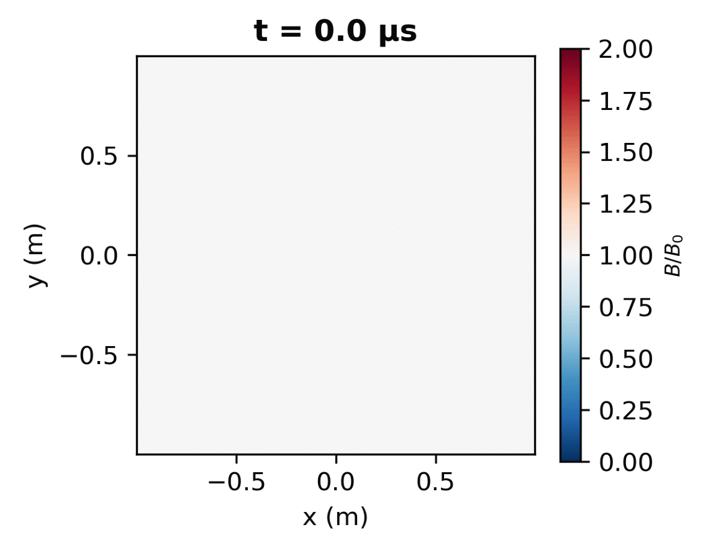
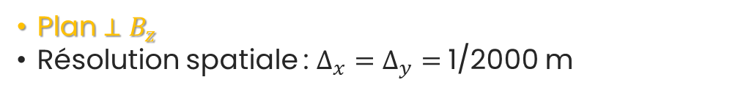


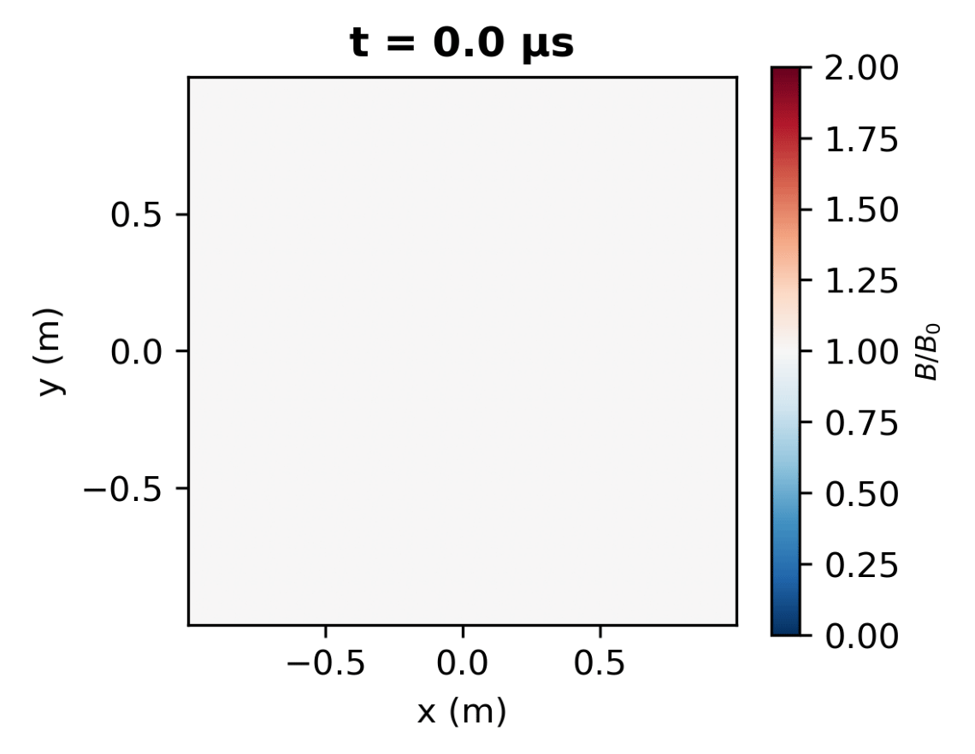
2. Simulation d’une cavité diamagnétique expérimentale
$$\vec{e_{z}}$$
Animation du code 2D CLOVIS
Masse volumique
Champ magnétique $B_{z}$
x
$$\vec{e_{θ}}$$
$$\vec{e_{r}}$$
1
2
3
Champ magnétique
Cible Carbone
Plasma ambiant
au repos (H ou He)
Plasma débris énergétique
Plasma ambiant accéléré
4
Plan $⊥B_{z}$
Résolution spatiale : $Δ_{x}=Δ_{y}=$ 1/2000 m
La cavité passe par 2 phases :
Expansion
Effondrement
Instabilités de Rayleigh-Taylor magnétique
ATST, Biarritz, 2 juin 2026
7/18
Notes:
Parler d’anisotropie
+ résolution 1/2000 * 1/2000
On parlera du code APRES
Simu pour rendre méchanismes + visuels

Slide 8
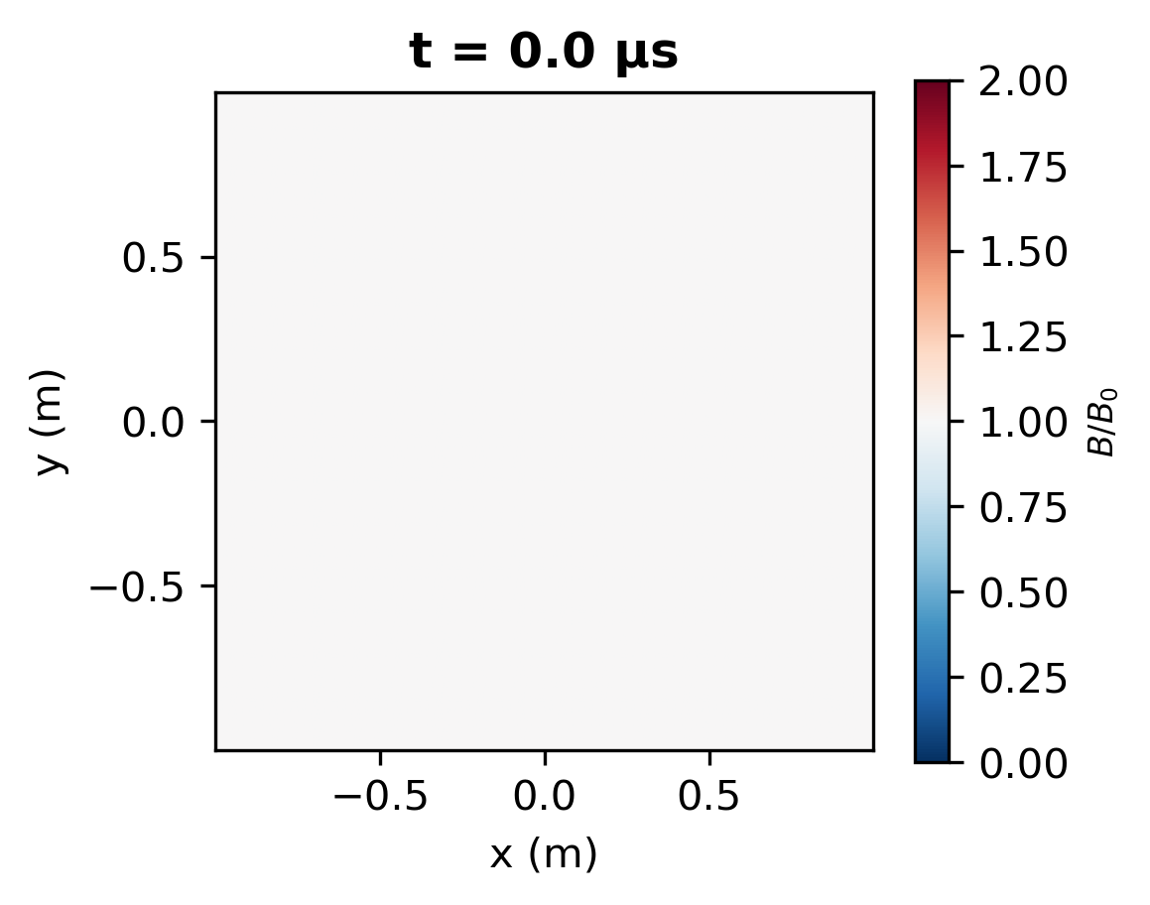
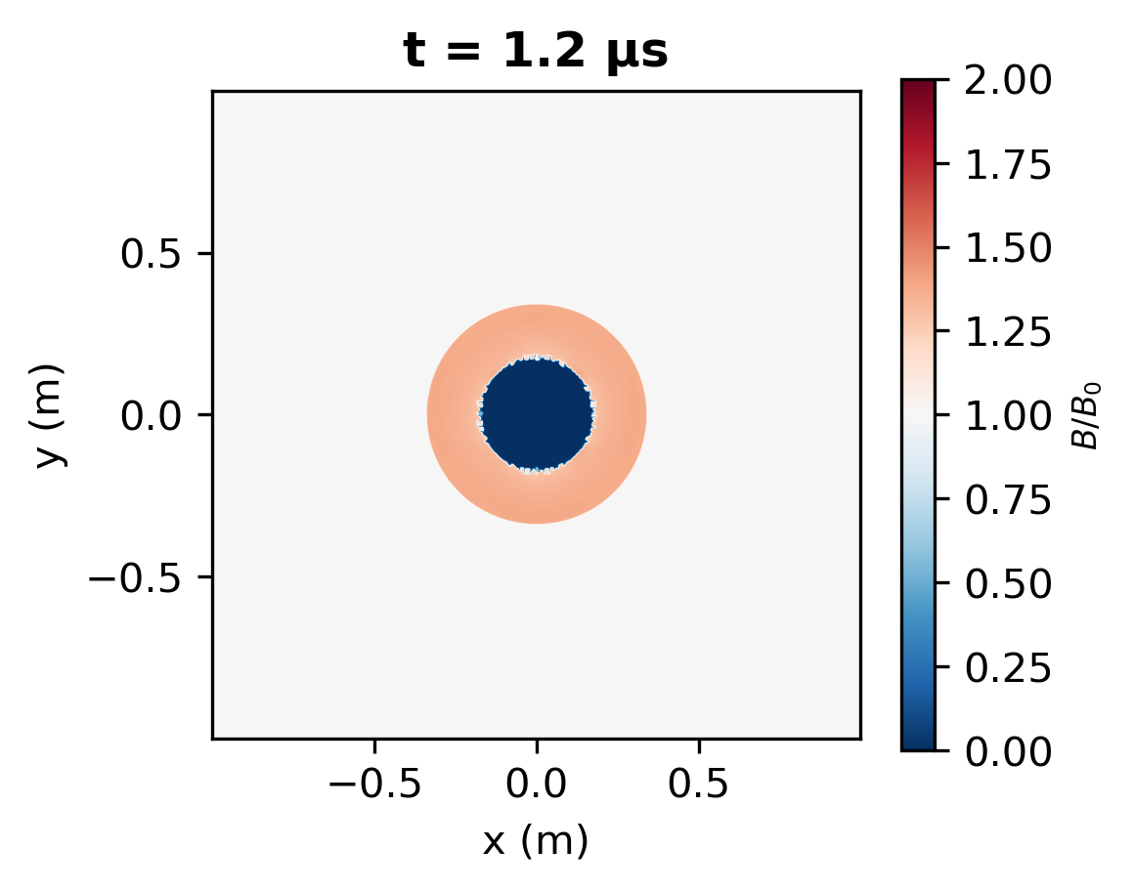
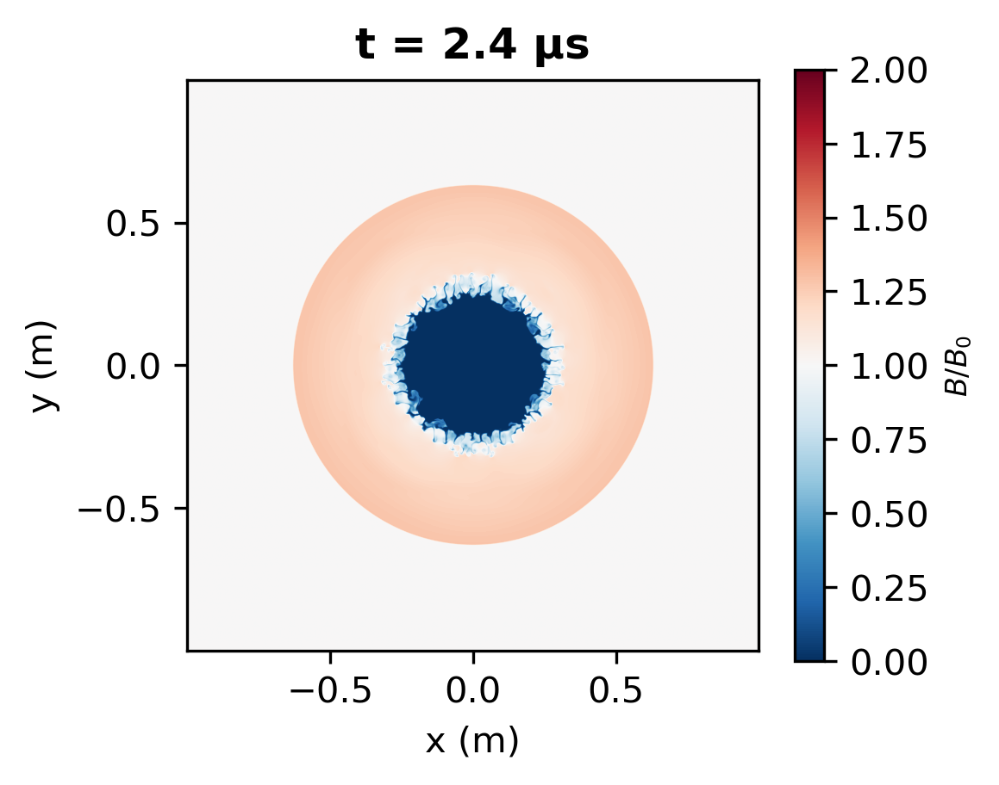
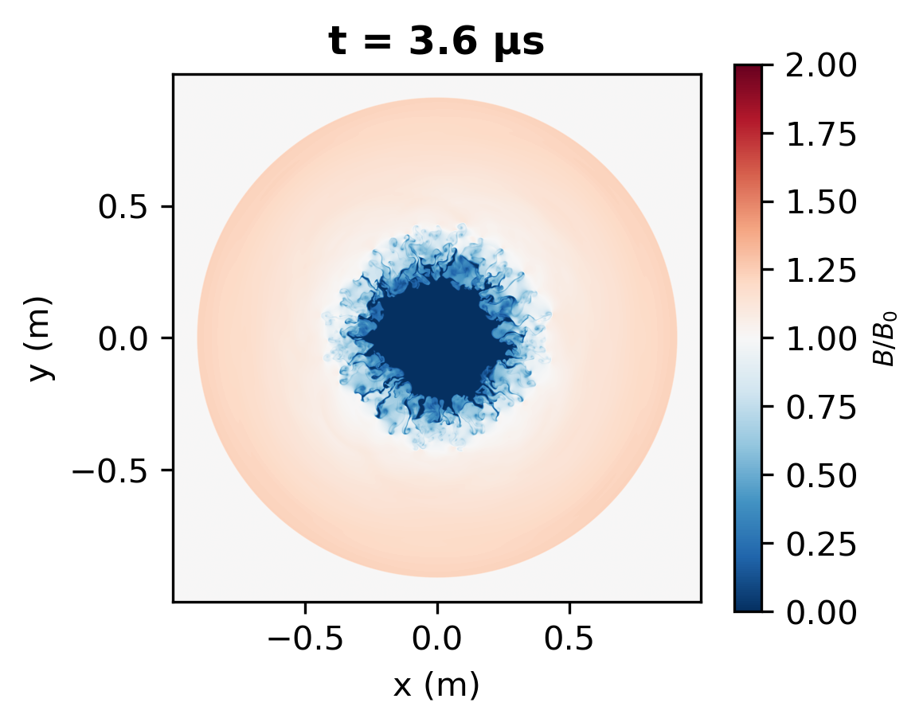
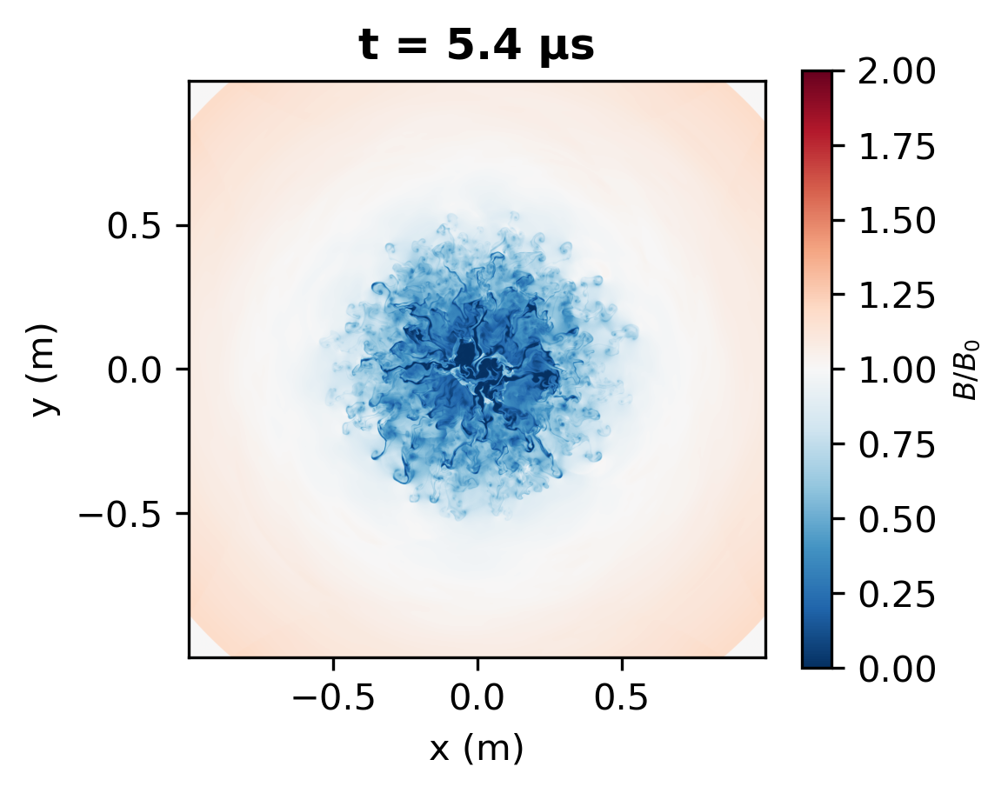
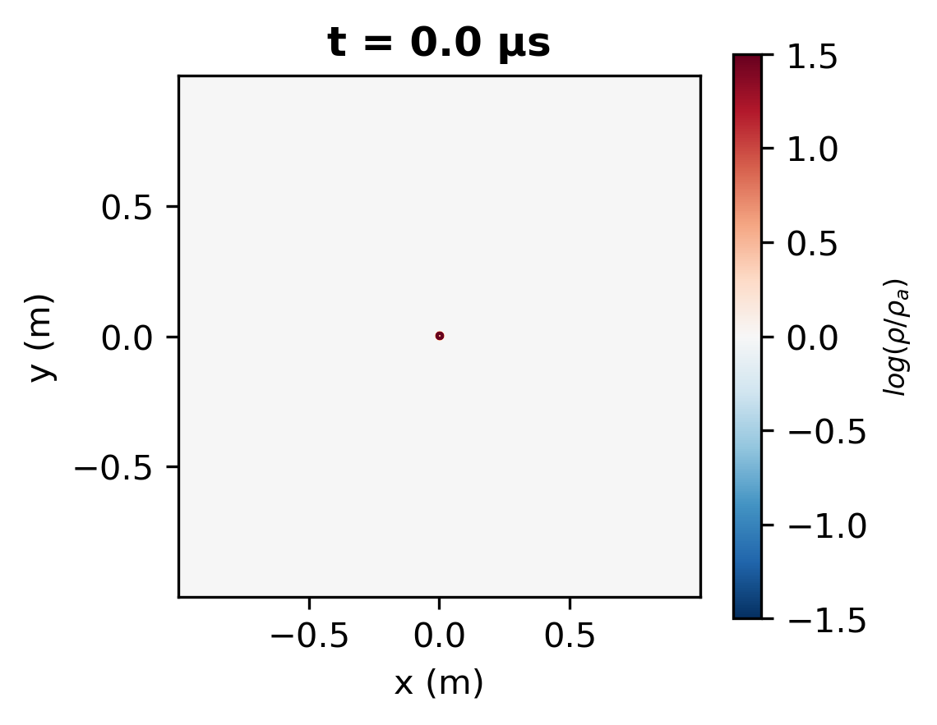
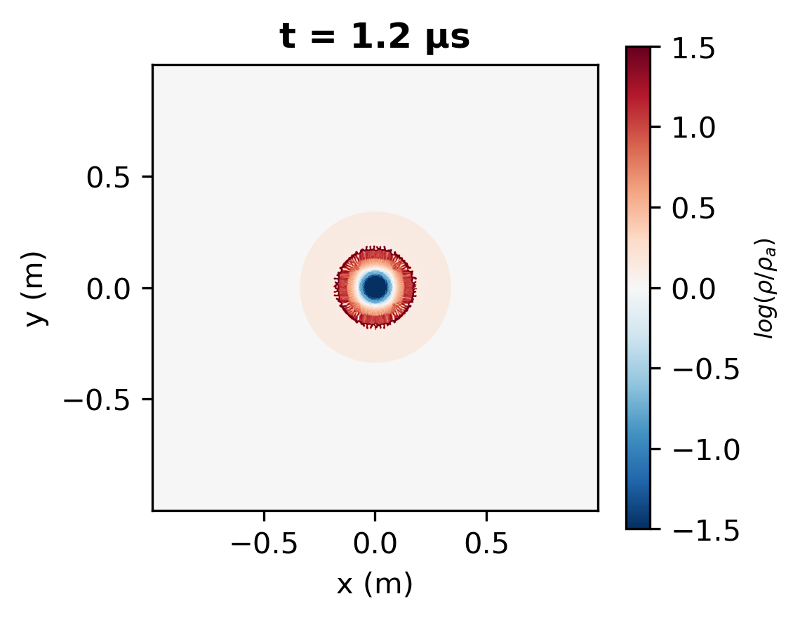
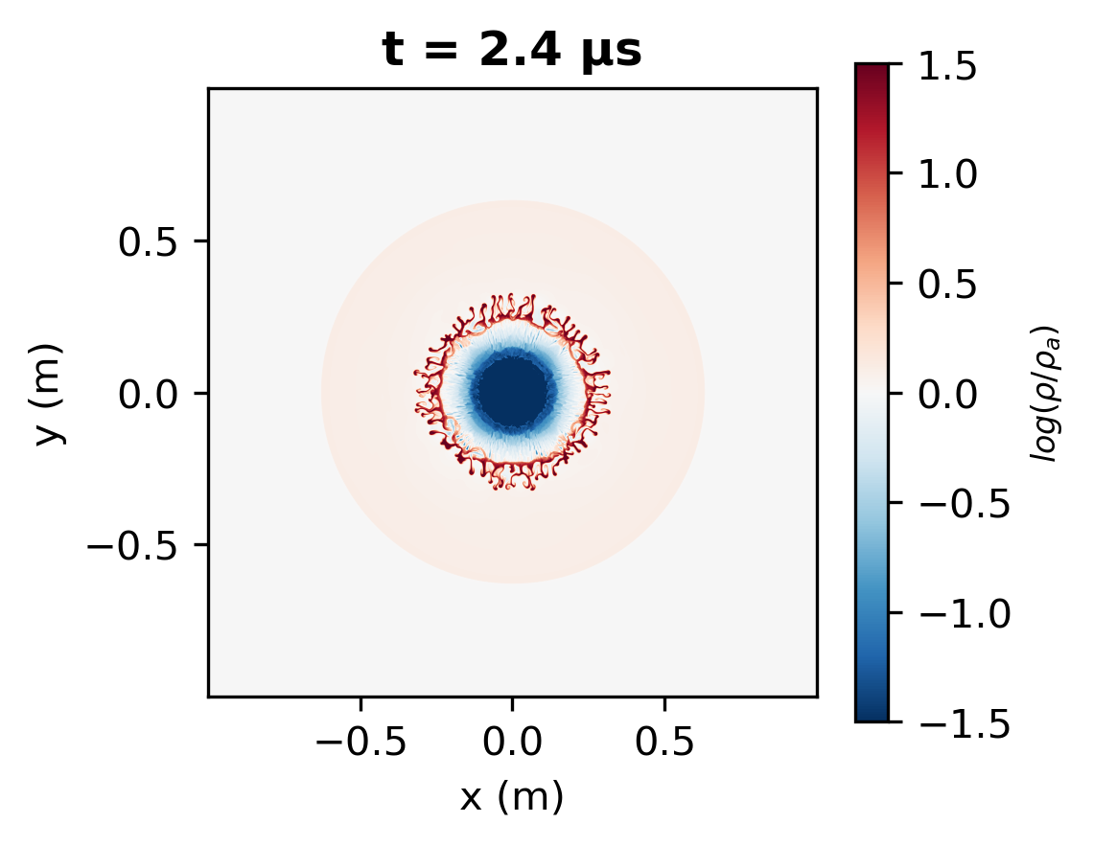
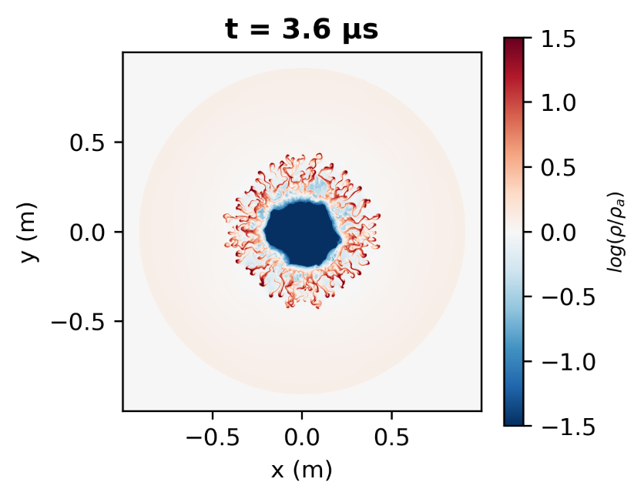
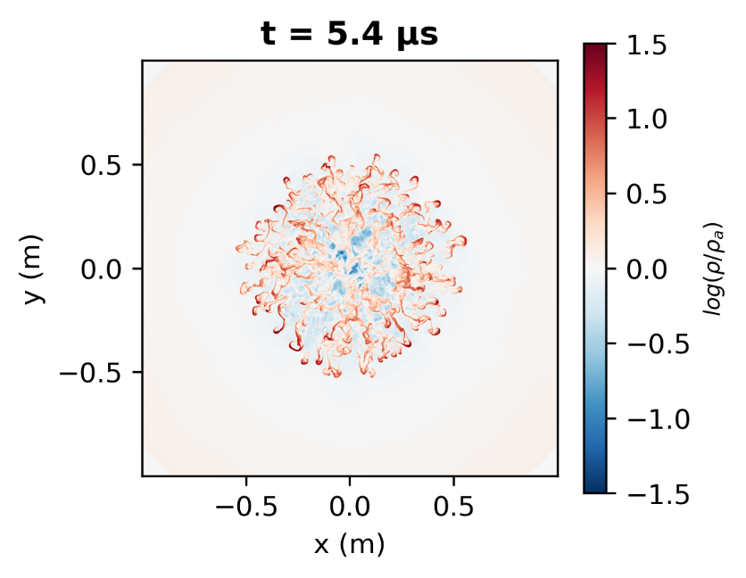
2. Simulation d’une cavité diamagnétique expérimentale
Animation du code 2D CLOVIS
ATST, Biarritz, 2 juin 2026
8/18
Notes:
Kinetic plasma & ambient plasma

Slide 9
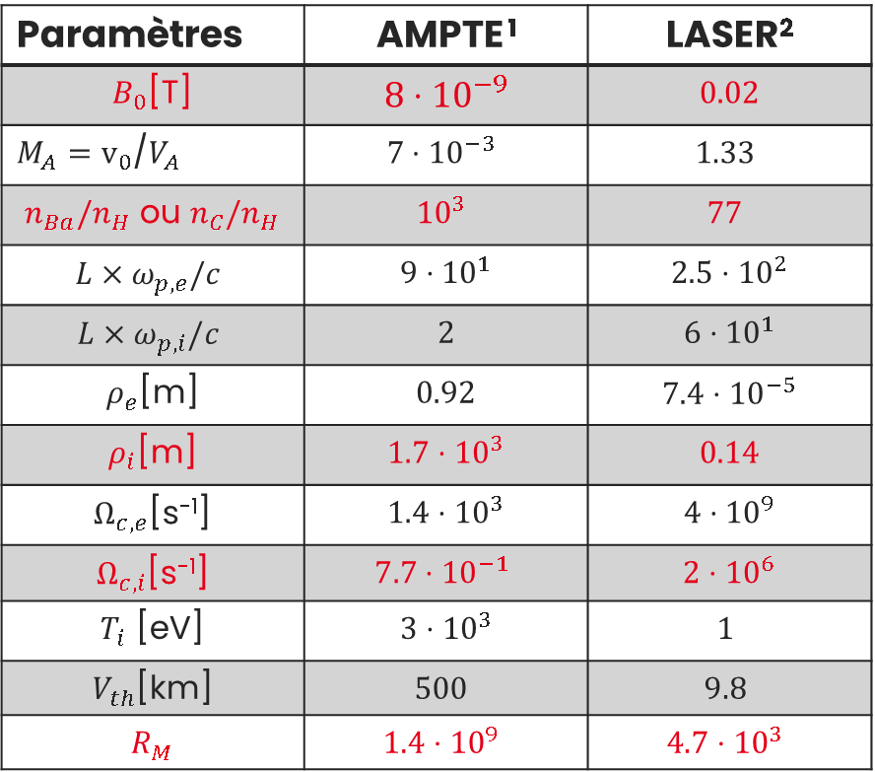


2. Expériences laser vs AMPTE
Paramètres | AMPTE ¹ | LASER²
$B_{0}$[T] | $$8⋅{10}^{−9}$$ | $$0.02$$
$M_{A}=v_{0}$/$V_{A}$ | $$7⋅{10}^{−3}$$ | $$1.33$$
$n_{Ba}/n_{H}$ ou $n_{C}/n_{H}$ | $${10}^{3}$$ | $$77$$
$$L×ω_{p,e}/c$$ | $$9⋅{10}^{1}$$ | $$2.5⋅{10}^{2}$$
$$L×ω_{p,i}/c$$ | $$2$$ | $$6⋅{10}^{1}$$
$ρ_{e}$[m] | $$0.92$$ | $$7.4⋅{10}^{−5}$$
$ρ_{i}$[m] | $$1.7⋅{10}^{3}$$ | $$0.14$$
$Ω_{c,e}$[s⁻¹] | $$1.4⋅{10}^{3}$$ | $$4⋅{10}^{9}$$
$Ω_{c,i}$[s⁻¹] | $$7.7⋅{10}^{−1}$$ | $$2⋅{10}^{6}$$
$T_{i}$ [eV] | $3⋅{10}^{3}$ | $$1$$
$V_{th}$[km] | $$500$$ | $$9.8$$
$$R_{M}$$ | $$1.4⋅{10}^{9}$$ | $$4.7⋅{10}^{3}$$
$$C^{4+}$$
$H$+
1
2
Les paramètres diffèrent mais le principe physique est le même : interaction entre un plasma magnétisé et un plasma énergétique.
Les expériences en laboratoire sont mieux diagnostiquées.
3
4
¹Bernhardt et al. (1987) ²Schaeffer et al. (2017)
ATST, Biarritz, 2 juin 2026
9/18
Notes:
TRANSITIONS VERS CODE!!!

Slide 10

3. Approche Magnétohydrodynamique (MHD)
$$\vec{e_{z}}$$
Hypothèses liées à la MHD
(Idéale, non collisionelle) :
$t ≫\frac{1}{ω_{pi}}$ ,
$l ≫ρ_{i}$ ,
$ν=η=0$ ,
$L≪d_{i}$.
x
$$\vec{e_{θ}}$$
$$\vec{e_{r}}$$
1
Equations fondamentales :
Equations fluides + Force de Laplace
Loi des Gaz parfaits
Equations de Maxwell
2
3
4
ATST, Biarritz, 2 juin 2026
10/18
Notes:
Equation d’état : GP monoatomique
Annimer le shéma

Slide 11
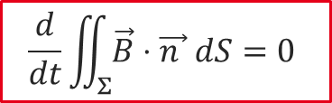
3. Approche Magnétohydrodynamique (MHD)
$$\vec{e_{z}}$$
Hypothèses liées à la MHD
(Idéale, non collisionelle) :
$t ≫\frac{1}{ω_{pi}}$ ,
$l ≫ρ_{i}$ ,
$ν=η=0$ ,
$L≪d_{i}$.
x
$$\vec{e_{θ}}$$
$$\vec{e_{r}}$$
1
Equations fondamentales :
Equations fluides + Force de Laplace
Loi des Gaz parfaits
Equations de Maxwell
2
Les lignes de champ magnétique bougent avec le plasma
3
4
Théorème du champ gelé:
$$\frac{d}{dt}\iint_{Σ}{\vec{B}⋅\vec{n } dS=0 }$$
ATST, Biarritz, 2 juin 2026
11/18
Notes:
Equation d’état : GP monoatomique
Annimer le shéma

Slide 12
3. Code CLOVIS
$$\vec{e_{z}}$$
Hypothèses liées à la MHD
(Idéale, non collisionelle) :
$t ≫\frac{1}{ω_{pi}}$ ,
$l ≫ρ_{i}$ ,
$ν=η=0$ ,
$L≪d_{i}$.
x
$$\vec{e_{θ}}$$
$$\vec{e_{r}}$$
1
Equations fondamentales :
Equations fluides + Force de Laplace
Loi des Gaz parfaits
Equations de Maxwell
2
3
Code MHD idéale : CLOVIS
Mono fluide
Volumes finis
Géométrie : cartésienne 3D
4
Avantages :
Faible temps de calcul
Grands domaines de simulation
Contraintes :
Ne calcule pas les trajectoires d’ions ≠ Codes particulaires, PIC, hybrides…
ATST, Biarritz, 2 juin 2026
12/18
Notes:
CLOVIS code colisionel ms résultat correct
Equation d’état : GP monoatomique

Slide 13
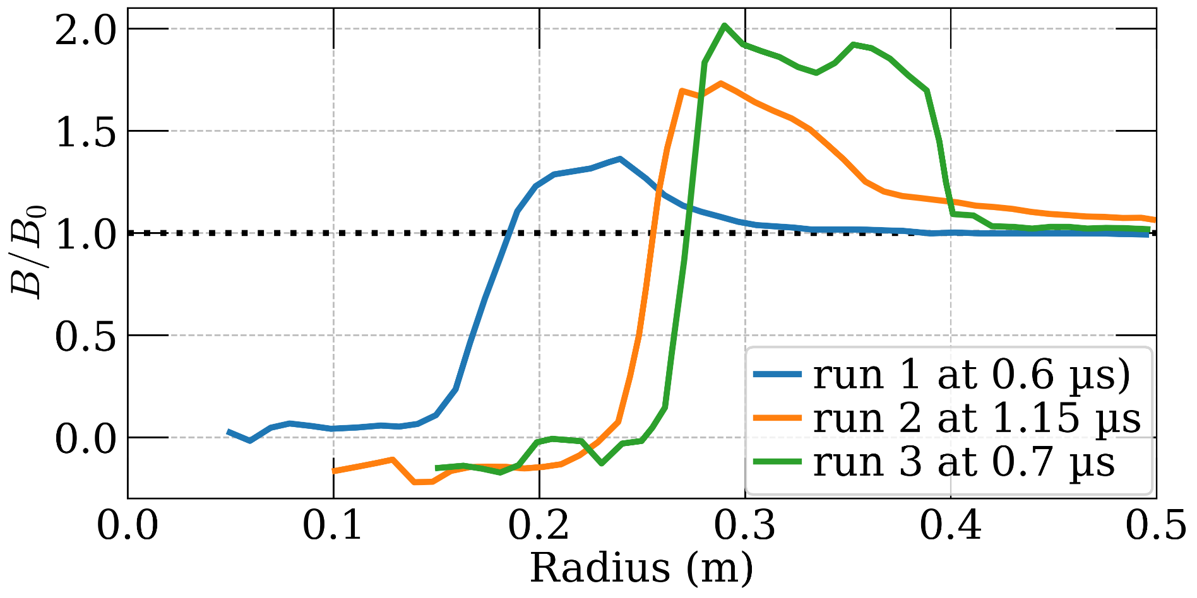
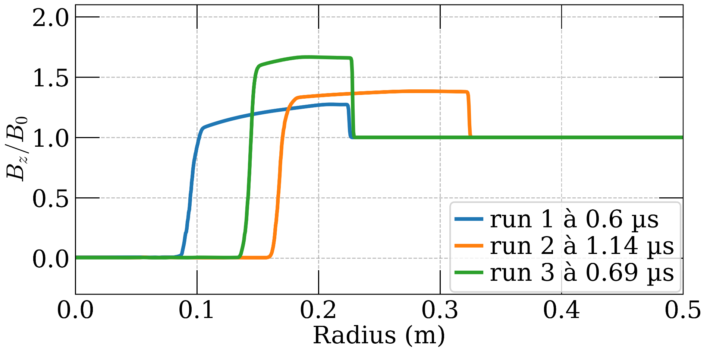
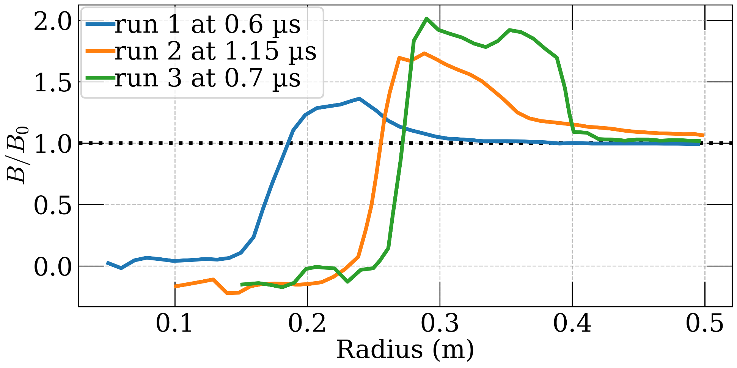
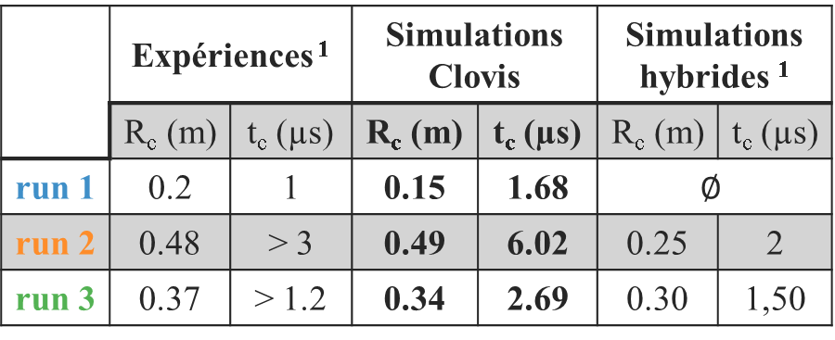
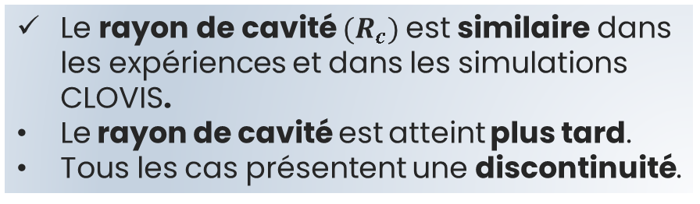
Expériences laser ¹
4. Simulations de 3 cas de références
Clovis
1
2
3
Mêmes comportements :
  Cavité diamagnétique
  Compression magnétique
  Plasma au repos
 | Expériences ¹ |  | Simulations Clovis |  | Simulations hybrides ¹
 | R_{c} (m) | t_{c} (µs) | R_{c} (m) | t_{c} (µs) | R_{c} (m) | t_{c} (µs)
run 1 | 0.2 | 1 | 0.15 | 1.68 | $$∅$$
run 2 | 0.48 | > 3 | 0.49 | 6.02 | 0.25 | 2
run 3 | 0.37 | > 1.2 | 0.34 | 2.69 | 0.30 | 1,50
4
Le rayon de cavité $(R_{c})$est similaire dans les expériences et dans les simulations CLOVIS.
Le rayon de cavité est atteint plus tard.
Tous les cas présentent une discontinuité.
¹ Schaeffer et al. (2015)
ATST, Biarritz, 2 juin 2026
13/18
Notes:
Mettre les mêmes tps entre exp et simu verifier axes et d lerger!=biggerates + mêmes axes

Slide 14
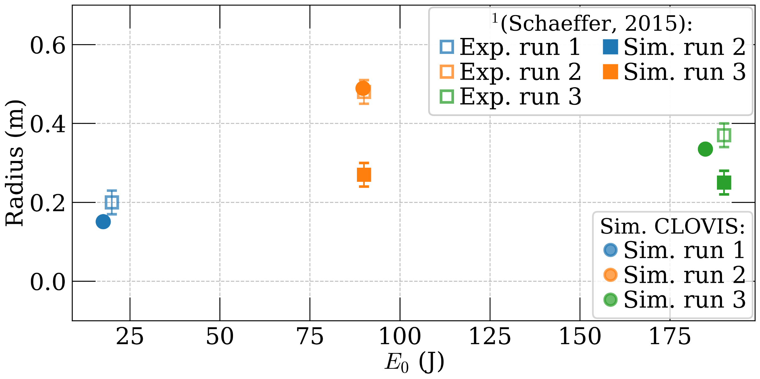
4. Accord entre experiences, simulations hybride et résultats MHD
1
2
3
4
Les simulations avec la même énergie ont un rayon proche des cas expérimentaux.
Les simulations hybrides ont un écart relatif moyen de 34 % avec les expériences.
Les simulations CLOVIS ont un écart relatif moyen de 12 % avec les expériences.
ATST, Biarritz, 2 juin 2026
14/18
Notes:
Quantifier les erreurs + dire que les points se supperposent
Justifier l’etude en rayon qui en découle
Soit même E0 ou soit même rho_d/R_m pour comparaison.
Comment

Slide 15
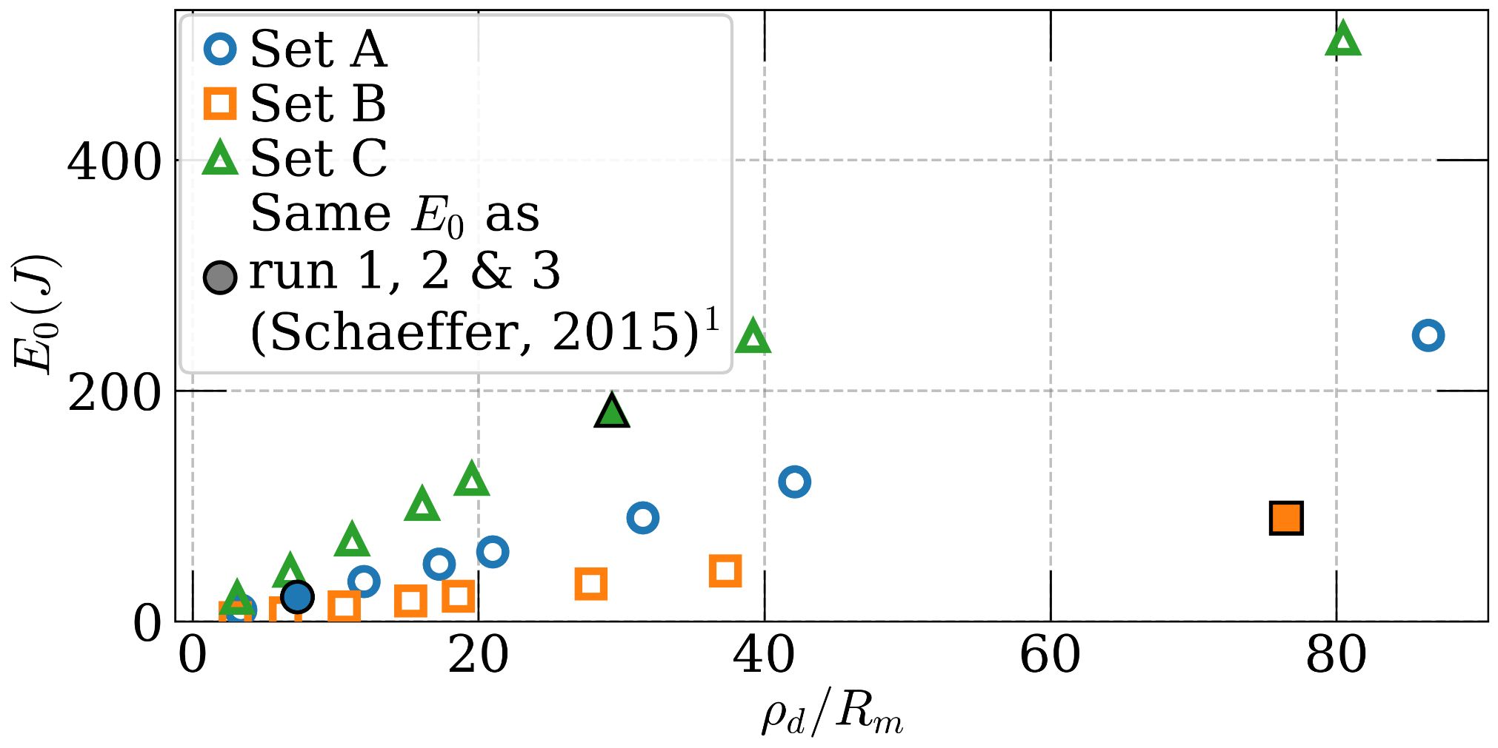

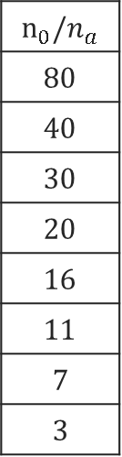
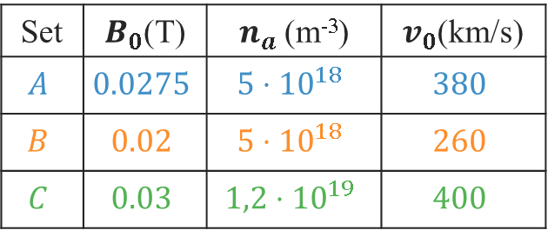
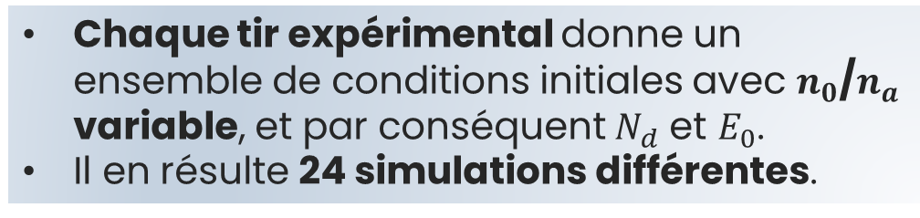
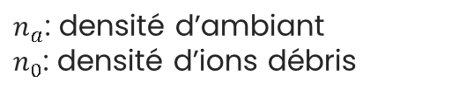
4. Construction d’une étude paramétrique
$$n_{0}/n_{a}$$
$$80$$
$$40$$
$$30$$
$$20$$
$$16$$
$$11$$
$$7$$
$$3$$
Set | $B_{0}$(T) | $n_{a}$ (m⁻³) | $v_{0}$(km/s)
$$A$$ | $$0.0275$$ | $$5⋅{10}^{18}$$ | $$380$$
$$B$$ | $$0.02$$ | $$5⋅{10}^{18}$$ | $$260$$
$$C$$ | $$0.03$$ | $$1,2⋅{10}^{19}$$ | $$400$$
1
2
$n_{a}$: densité d’ambiant
$n_{0}$: densité d’ions débris
3
$n_{0}$/$n_{a}$
4
Chaque tir expérimental donne un ensemble de conditions initiales avec $n_{0}$/$n_{a}$ variable, et par conséquent $N_{d}$ et $E_{0}$.
Il en résulte 24 simulations différentes.
Comment prédire le rayon de la cavité ?
ATST, Biarritz, 2 juin 2026
15/18
Notes:
+ parler du LAPD
Mettre n_d/n_a

Slide 16


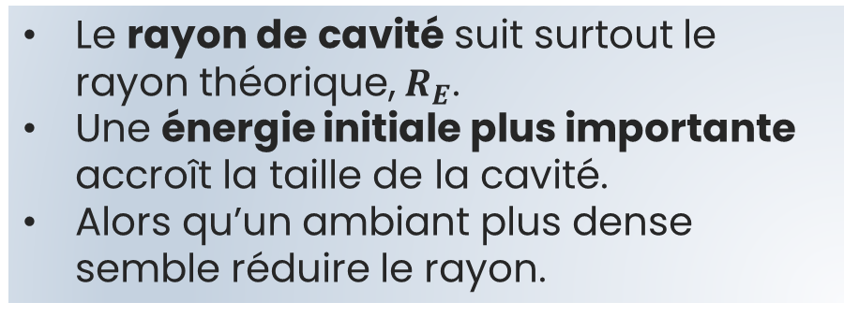
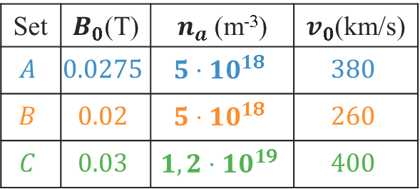
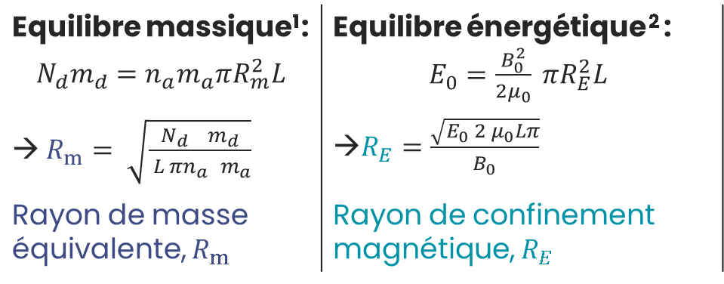
4. Rayons théoriques vs résultats de simulation
Equilibre massique¹ : $$N_{d}m_{d}=n_{a}m_{a}πR_{m}^{2}L$$ | Equilibre énergétique ² : $E_{0}=\frac{B_{0}^{2}}{2μ_{0}} πR_{E}^{2}L$
→$R_{m}= \sqrt{\frac{N_{d} { m}_{d}}{{ L πn}_{a }m_{a}}}$ | →$R_{E}=\frac{\sqrt{E_{0} {2 μ}_{0}Lπ}}{B_{0}}$
Rayon de masse équivalente, $R_{m}$ | Rayon de confinement magnétique, $R_{E}$
Géométrie
Cylindrique
Set | $B_{0}$(T) | $n_{a}$ (m⁻³) | $v_{0}$(km/s)
$$A$$ | $$0.0275$$ | $$5⋅{10}^{18}$$ | $$380$$
$$B$$ | $$0.02$$ | $$5⋅{10}^{18}$$ | $$260$$
$$C$$ | $$0.03$$ | $$1,2⋅{10}^{19}$$ | $$400$$
1
L
2
¹ Gary et al. (2007) ²Winske et al. (2019)
3
Le rayon de cavité suit surtout le rayon théorique, $R_{E}$.
Une énergie initiale plus importante accroît la taille de la cavité.
Alors qu’un ambiant plus dense semble réduire le rayon.
4
Est-ce vrai lorsque $R_{E}>R_{m}$?
ATST, Biarritz, 2 juin 2026
16/18
Notes:
Régime de SEDOV si R>Rm, sedov + champ B : complex
Cas verts Rm < RE => min des 2 où juste RE ?
+ parler du LAPD
Mettre n_d/n_a

Slide 17
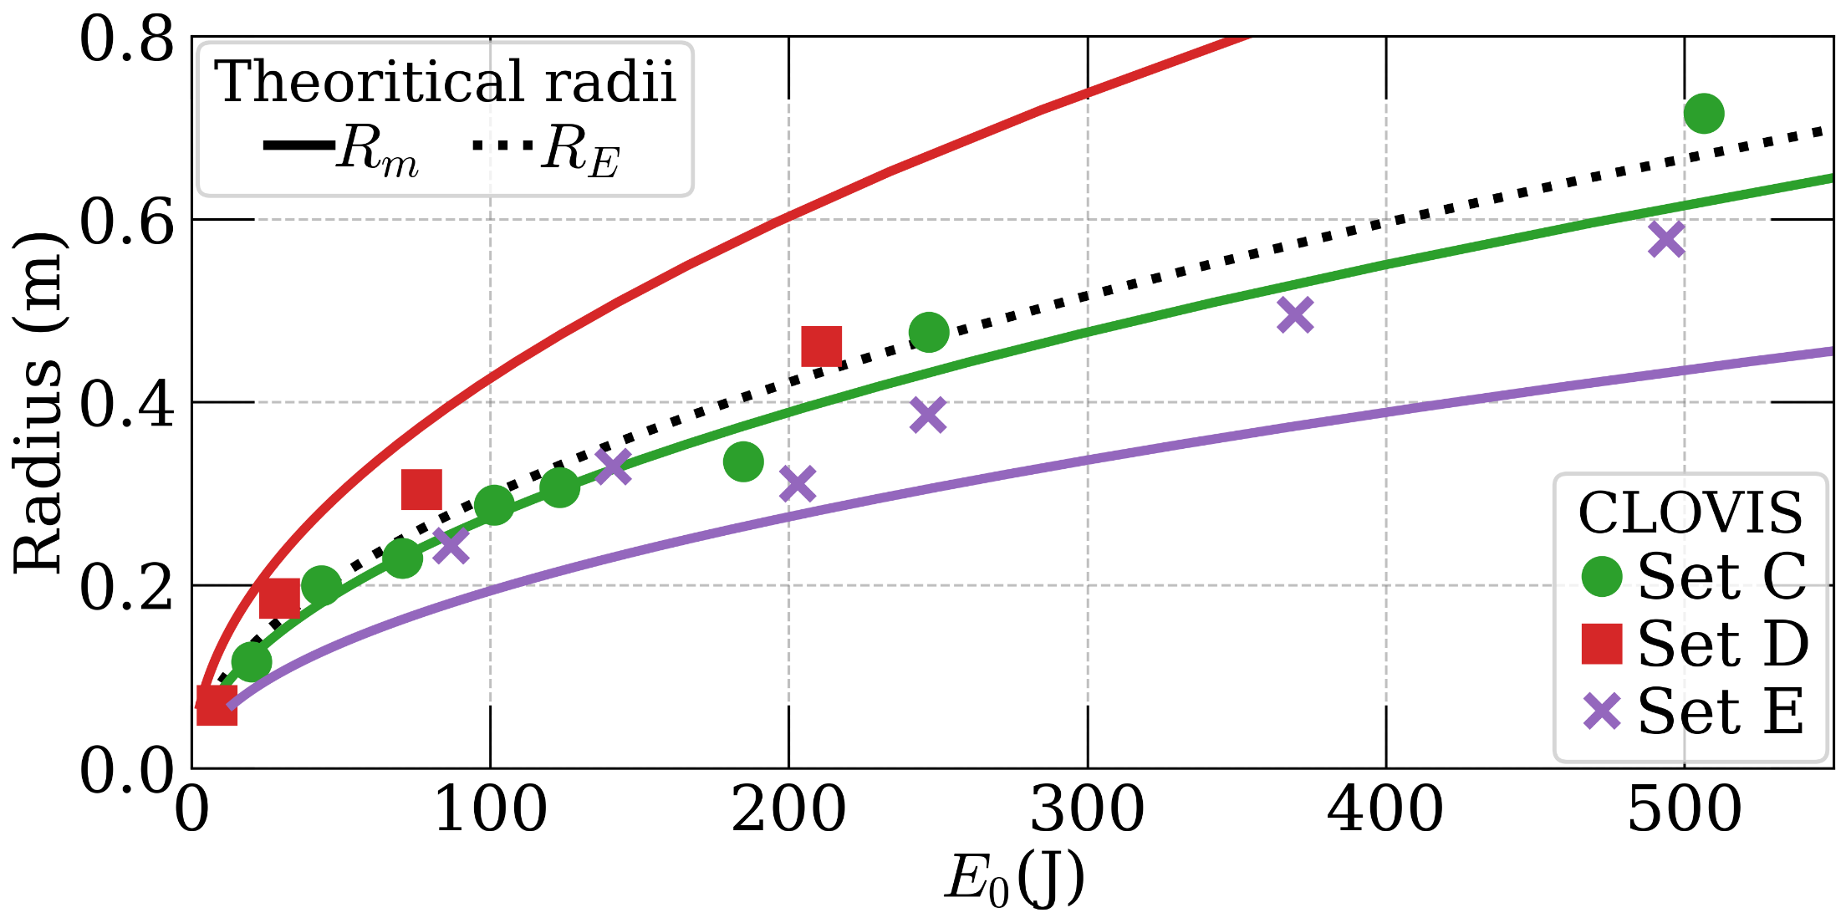
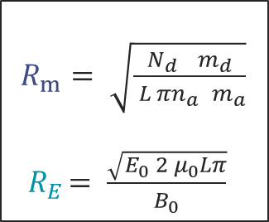
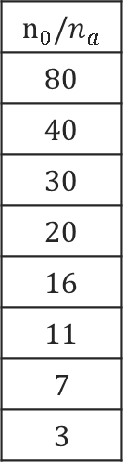
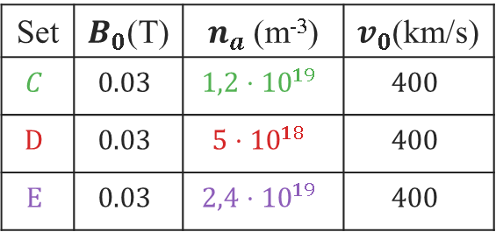
4. Impact de la densité sur le rayon
$$n_{0}/n_{a}$$
$$80$$
$$40$$
$$30$$
$$20$$
$$16$$
$$11$$
$$7$$
$$3$$
Set | $B_{0}$(T) | $n_{a}$ (m⁻³) | $v_{0}$(km/s)
$$C$$ | $$0.03$$ | $$1,2⋅{10}^{19}$$ | $$400$$
$$D$$ | $$0.03$$ | $$5⋅{10}^{18}$$ | $$400$$
$$E$$ | $$0.03$$ | $$2,4⋅{10}^{19}$$ | $$400$$
1
2
3
4
$R_{m}= \sqrt{\frac{N_{d} { m}_{d}}{{ L πn}_{a }m_{a}}}$
${ R}_{E }= \frac{\sqrt{E_{0} {2 μ}_{0}Lπ}}{B_{0}}$
L’équilibre en énergie domine la dynamique d’expansion des cavités.
Les rayons sont similaires pour les différents cas à même énergie.
ATST, Biarritz, 2 juin 2026
17/18
Notes:
Profils d’amb pas cst dans simu hybride + exp : quantifier l’impact d’une variation d’amb
Definir l’apport en information + Re definit la dynamique

Slide 18
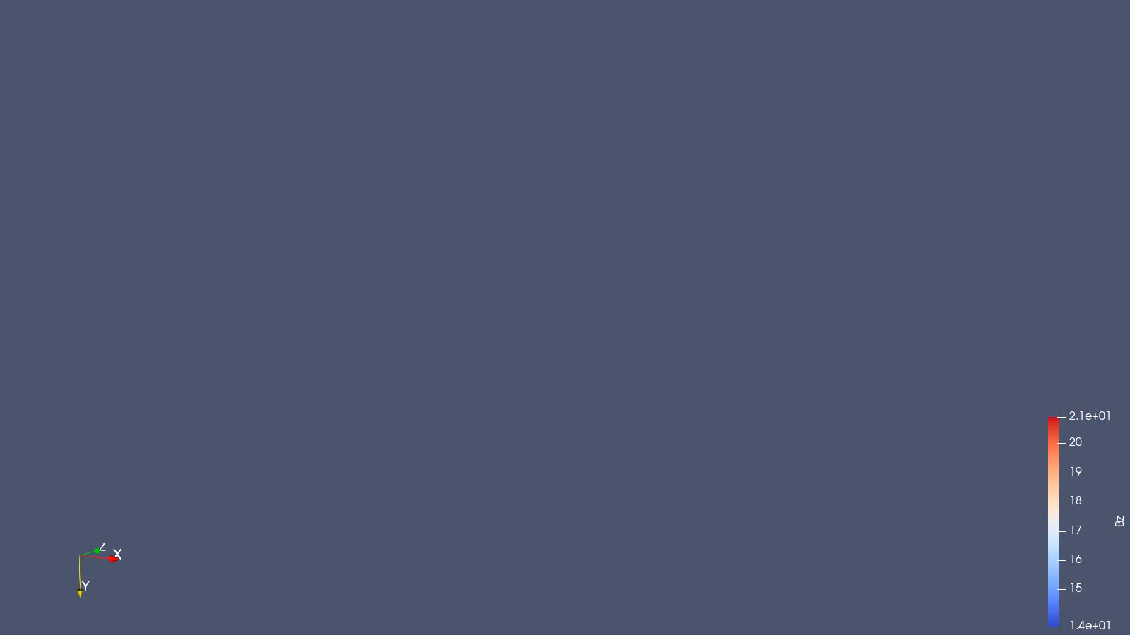
Conclusion
Perspectives
Les simulations retrouvent les principaux comportements des expériences laser et astrophysiques.
Les cavités suivent les prédictions théoriques et présentent un bon accord avec les cas tant hybrides qu'expérimentaux.
Nous avons montré l’impact d'une augmentation d’ions débris et de la densité ambiante sur les rayons de cavité.
Les cavités diamagnétiques obtenues suivent le rayon prédit par l’équilibre d’énergie.
Etendre les paramètres à des cas plus proches de systèmes astrophysiques : perturbations ionosphériques, vent solaire et interactions avec la magnétosphère, tore de plasma autour de Jupiter.
Utiliser un nouveau code Kalypsso sur GPU, utilisant de l’AMR pour décrire ces phénomènes.
0,02
Merci pour votre attention
ATST, Biarritz, 2 juin 2026
18/18
Notes:
Se placer dans les différents régimes (beta, rapport des densité 1/10, MA, Mach magnétiosonique …)
Faire un point sur les 3 exp
+ mention des 3 posters étude préli + perspectives : autres codes kalypsso + performant
Question :
Vérifier les champ magnétiques de Jupiter

Slide 19
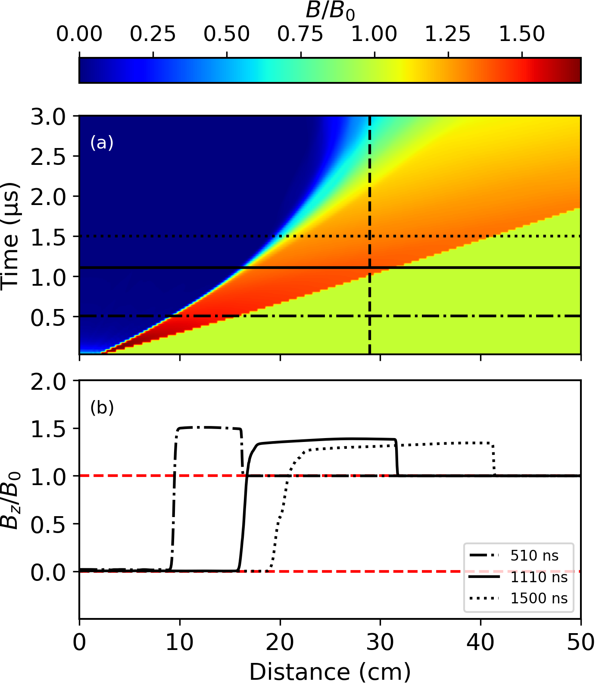
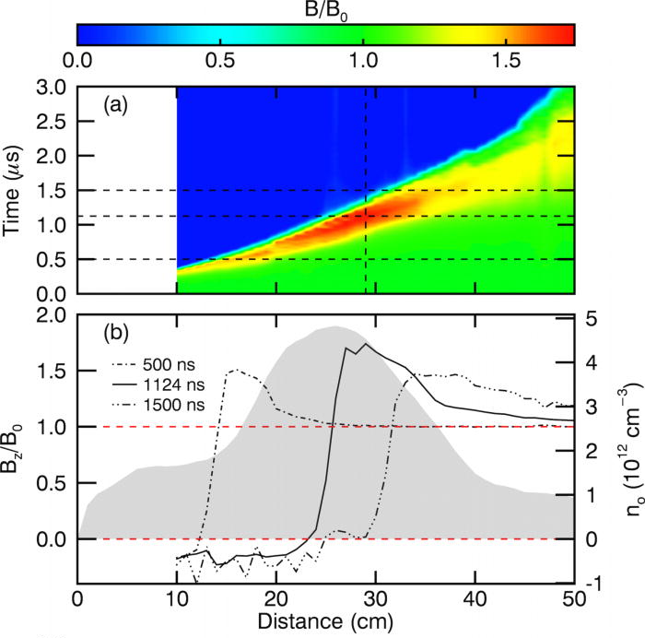
Simulation CLOVIS vs expérience laser
Schaeffer et al. (2015)
ATST, Biarritz, 2 juin 2026
19

Slide 20
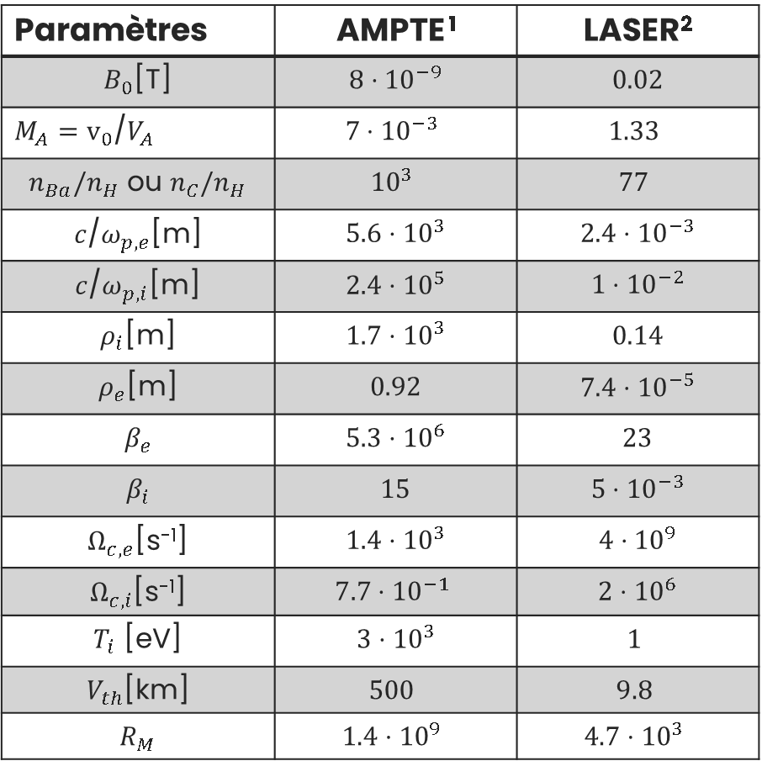
Paramètres AMPTE vs Laser
Paramètres | AMPTE ¹ | LASER²
$B_{0}$[T] | $$8⋅{10}^{−9}$$ | $$0.02$$
$M_{A}=v_{0}$/$V_{A}$ | $$7⋅{10}^{−3}$$ | $$1.33$$
$n_{Ba}/n_{H}$ ou $n_{C}/n_{H}$ | $${10}^{3}$$ | $$77$$
$c$/$ω_{p,e}$[m] | $$5.6⋅{10}^{3}$$ | $$2.4⋅{10}^{−3}$$
$c$/$ω_{p,i}$[m] | $$2.4⋅{10}^{5}$$ | $$1⋅{10}^{−2}$$
$ρ_{i}$[m] | $$1.7⋅{10}^{3}$$ | $$0.14$$
$ρ_{e}$[m] | $$0.92$$ | $$7.4⋅{10}^{−5}$$
$$β_{e}$$ | $$5.3⋅{10}^{6}$$ | $$23$$
$$β_{i}$$ | $$15$$ | $$5⋅{10}^{−3}$$
$Ω_{c,e}$[s⁻¹] | $$1.4⋅{10}^{3}$$ | $$4⋅{10}^{9}$$
$Ω_{c,i}$[s⁻¹] | $$7.7⋅{10}^{−1}$$ | $$2⋅{10}^{6}$$
$T_{i}$ [eV] | $3⋅{10}^{3}$ | $$1$$
$V_{th}$[km] | $$500$$ | $$9.8$$
$$R_{M}$$ | $$1.4⋅{10}^{9}$$ | $$4.7⋅{10}^{3}$$
ATST, Biarritz, 2 juin 2026
¹Bernhardt et al. (1987) ²Schaeffer et al. (2017)
20

